Slide 2
ТЕЛЕГРА(М,ММ)А
Желаю Вам, мои ученики, быть д…ликатными и ко (р,рр)ектными при общении с людьми. Почаще ин..ц…ативу на уроках и при подготовке проявлять и о ф…нтазии, конечно же, не забывать!
Одним словом, б…нальность убирать и э(ф,фф)екта от нашего с Вами труда ждать! Услышали? Э(ф,фф)екта, а не дефекта! И, пожалуйста, без пе(с,сс)имизма, а с оптимизмом каждый день встр…чать. Вот тогда иди(л,лл)ии и а(п,пп)лодисментов нам с Вами не изб…жать!!!
Учитель русского языка и литературы,Марина Кадировна.

Slide 3
Родственными являются языки , которые исторически восходят к одному языку – предку – праязыку .
Все славянские языки (русский, украинский, белорусский, чешский, болгарский, польский и др.) восходят к древнему праязыку , который условно называют праславянским языком.

Slide 4
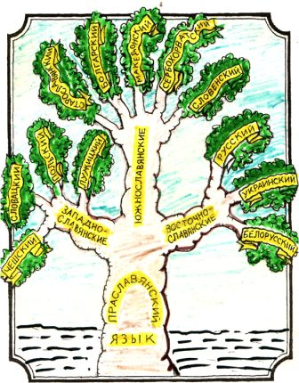
Постепенно славянские языки разделились на три группы:
1). Восточнославянские языки;
2). Западнославянские языки;
3). Южнославянские языки.

Slide 5
Славянские языки принято делить на 3 группы:
восточнославянская | русский, украинский, белорусский
западнославянская | польский, серболужицкие языки, чешский, словацкий и мертвый полабский язык, полностью исчезнувший к концу XVIII века
южнославянская | болгарский, македонский, сербскохорватский, словенский

Slide 6
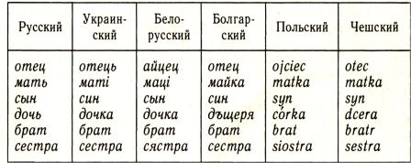
Родство славянских языков несомненно. Оно проявляется, например, в лексическом составе. Так, одинаково или похоже звучат некоторые названия близких родственников в русском, украинском, белорусском, болгарском, польском и чешском языках.

Slide 7
Русский язык в современном мире

Slide 8
Русский язык должен стать мировым языком. Настанет время (и оно не за горами) - русский язык станут изучать по всем меридианам земного шара.
Л. Н. Толстой

Slide 9
Справка
Мировыми языками называются некоторые наиболее распространенные языки, употребляемые между собой представителями разных народов за пределами территорий, населённых людьми, для которых они изначально родные.

Slide 10
Сделаем вывод
Выдвижение, становление русского языка в межнациональном и международном общении зависит от языковых и социальных факторов.

Slide 11
Международные сферы дипломатия туризм наука рабочий язык ООН
Богатство выразительность великая художественная литература
Русский язык – мировой язык

Slide 12
КЛАСТЕР: БОГАТСТВО
РУССКОГО ЯЗЫКА

Slide 13
В чем проявляется богатство русского языка
В лексике около 120 тыс.слов

Slide 14
Огромный лексический запас
Свобода словообразовательных возможностей
Богатство синонимики
Широкое применение оценочной лексики
Стилевое разнообразие
Литературно-художественная разработанность
Гибкость порядка слов
Мелодичность речи
Способность адаптировать заимствования из разных языков

Slide 15
Работа с учебником, УПР.1
Каково назначение языка?
Статус русского языка в сопоставлении с другими мировыми языками
Потенциал русского языка как возможного средства международных коммуникаций

Slide 16
ВЫПИШИТЕ ТЕЗИСЫ, ИСХОДЯ ИЗ ГИПОТЕЗ.
Гипотеза 1:Тезис
Русский язык широко распространён в мире, он обладает достаточным внутренним потенциалом и может стать доминирующим мировым языком в обозримом будущем.

Slide 17
Работа с учебником
Выполняем упр. 1,2,3,4.

Slide 18
Русским языком владеет около 300 миллионов человек, он занимает в мире огромное пространство – географическое, гуманитарное, культурное, входит в десятку мировых языков, занимает 4 место по числу владеющих им после китайского, английского и испанского.
Русский язык после значительного спада интереса к нему, вызванного развалом СССР, вновь становится востребованным теми, кто принимает участие в развитии связей с Россией и реализации проектов международного сотрудничества.
70% населения в СНГ владеет русским языком.
На русском языке опубликована 1/3 мировой научной литературы.
Русский язык является одним из официальных языков ООН, МАГАТЭ, ЮНЕСКО, ВОЗ.
На русском языке созданы литературные произведения, которые вошли в мировую классику .
Русский язык изучается более чем в 90 странах мира.

Slide 19
Гипотеза 2:изучить статью Ю.Рождественского
«Хорош ли русский?» и представить на уроке её основные тезисы.
Русский язык переживает кризис, теряет свои позиции в мире, он не может стать доминирующим мировым языком в обозримом будущем.

Slide 20
Юрий Рождественский Хорош ли русский? (фрагмент)
Что же необходимо для того, чтобы русский язык не проиграл английскому, французскому, китайскому и любому другому?
1. Нужно перестроить языковое воспитание так, чтобы человек владел всеми видами словесности достаточно глубоко и умел изобретать мысль и отвечать за смысл своей речи - владеть речевой этикой. Тогда выражение "если ты такой умный, то почему ты бедный?" будет правильно понято: "ты не умный, ты глупый". В центре языкового воспитания должна стать полноценная современная филологическая школа.

Slide 21
а) Надо, чтобы публичные ораторы, особенно политические, использовали нормальные слова русского языка с надлежащей дикцией, так как с них берут пример. б) Надо, чтобы пресса не подражала дурным образцам политических речей, распространяя хорошие образцы политической речи. Это предложение особенно касается деятельности телевидения. в) Надо, чтобы в создании любого публичного текста, имеющего широкое значение, принимал участие стилист-консультант с хорошим литературным вкусом.

Slide 22
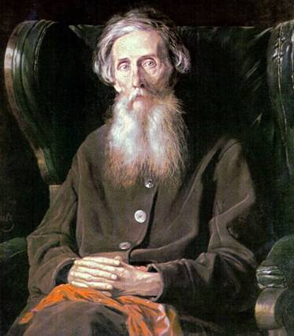
Язык есть вековой труд целого поколения.
В. И. Даль

Slide 23
«Берегите наш язык, наш прекрасный русский язык, этот клад, это достояние, переданное нам нашими предшественниками, в числе которых блистает опять-таки Пушкин! Обращайтесь почтительно с этим могущественным орудием: в руках умелых оно в состоянии совершать чудеса… Берегите чистоту языка, как святыню!»
И.С. Тургенев
«С русским языком можно творить чудеса. Нет ничего такого в жизни и в нашем сознании, что нельзя было бы передать русским словом… нет таких звуков, красок, образов и мыслей – сложных и простых, — для которых не нашлось бы в нашем языке точного выражения».
К.Г Паустовский.

Slide 24
Домашее задание
Домашнее задание:1.Знать слова в рамках; 2.Написать сочинение-миниатюру « Мы сохраним тебя, русская речь, великое русское слово». (А.А.Ахматова)
3. Некоторые лингвисты считают, что будущее за синтетическими языками. Поразмышляем об этом. Используя Интернет, ответить на вопросы:
1. Что случилось с эсперанто?
2. Что такое глобиш?
3. Приживётся ли в общении рунглиш?

